Slide 1




感谢选择大敏姐姐原创高品质HSK系列课件!
@大敏HSK原创课件
dmgqs01
本课件和教学视频著作权归大敏姐姐所有，未经授权进行搬运、洗稿、二次转发、销售等侵权行为，都属于违法。违者绝对追责到底！

Slide 2

使用须知👇
本PPT需使用Microsoft Ofice软件，支持内容(图文/GIF/音频/动画)编辑、修改。
本PPT必须全屏播放才有动画和音效，手机打开和非全屏播放无效果。
本PPT包含：教学内容和目标、课堂中老师涉及的英语句子、学生教学内容。
动画修改方式：当前内容上，鼠标右键进行素材替换。请勿删除！否则无动效！
如有问题欢迎来大敏姐姐直播间连麦咨询，直播时间会提前在朋友圈发布：
dmgqs01
本课件和教学视频著作权归大敏姐姐所有，未经授权进行搬运、洗稿、二次转发、销售等侵权行为，都属于违法。违者绝对追责到底！

Slide 3

教学内容和目标
学生能够了解并掌握
主题
动物保护
（1）“换句话说、为……所……、足以”的意义和用法
语言点
（2）正确使用本课辨析的词语“以便-便于”
（1）通过分析“注视”的“视”字的构成，了解汉字形、音、义之间的关系
词汇
（2）熟悉并掌握“压抑、注视、濒临、斑、致力、风餐露宿、心甘情愿、支撑、报酬、
鉴别”的意义和用法。
篇章
（1）理解课文内容
（2）按课文P163练习5中的提示简述课文内容
（3）在简述课文的基础上完成“写一写”

Slide 4



Standard Course
HSK 6
Lesson 16

Slide 5

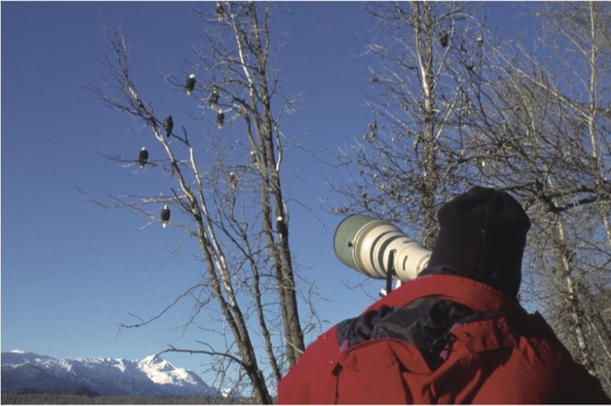
《HSK标准教程6--第十六课》
HSK Standard Course 6 Lesson 16
第16课 徐健和他的野生动物摄影师们
Lesson 16
Xu Jian and his team of wildlife photographers
Part 1

Slide 6

复习
Review
山脉
铺天盖地
席卷
纵横
目睹
身临其境
震撼
开辟
日复一日
罕见

Slide 7




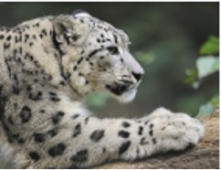
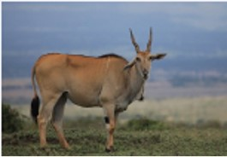
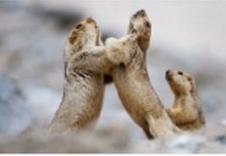
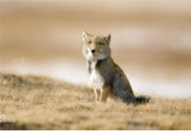
热身
看下列图片，熟悉相应的动物的名称。
Warm-up
雪豹
赤斑羚
喜马拉雅旱獭
藏狐

Slide 8
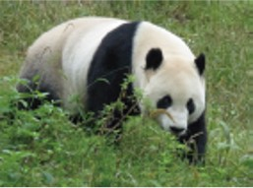
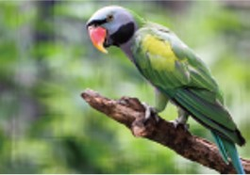
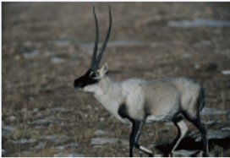
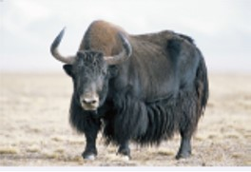
热身
看下列图片，熟悉相应的动物的名称。
Warm-up
大熊猫
大紫胸鹦鹉
藏羚羊
耗牛

Slide 9
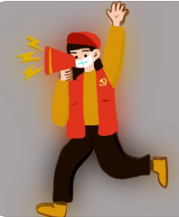


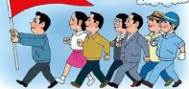
生词
New Word
jiànbié
鉴别
v. to discern, to distinguish
孔子认为智慧就是善于鉴别人物。

Slide 10
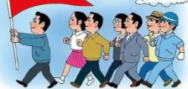
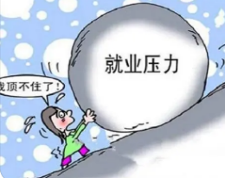
生词
New Word
pínɡɡū
评估
v. to assess, to evaluate
无法评估，就无法管理。

Slide 11
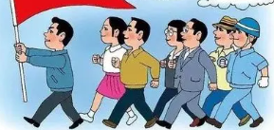

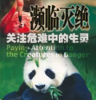
生词
New Word
duìwu
队伍
n. team, group
他走在队伍的前面。

Slide 12




生词
New Word
yánjùn
严峻
adj. severe, grave
大学毕业生的就业形势十分严峻。

Slide 13



生词
New Word
bīnlín
濒临
v. to be close to,
to be on the verge of
濒临灭亡的野生东北虎只存在几只了。

Slide 14

生词
New Word
quánwēi
权威
adj. authoritative
位置可以增加权力，但增加不了权威。

Slide 15


生词
New Word
hàozhào
号召
v. to call, to appeal
学生会号召同学们踊跃参加体育锻炼。

Slide 16

练一练
Practise
jiànbié
pínɡɡū
yánjùn
鉴别
v. to discern, to distinguish
评估
v. to assess, to evaluate
严峻
adj. severe, grave
bīnlín
quánwēi
hàozhào
濒临
v. to be close to, to be on the verge of
权威
adj. authoritative
号召
v. to call, to appeal

Slide 17


生词拓展
New Word Expansion
鉴别-鉴于-鉴定-鉴赏-借鉴
鉴
女儿不但开车技术好，还懂得鉴赏各种汽车。
这种研究方法借鉴了心理学中心理测量的方法。
濒临-濒危-濒死
濒
那名地产大亨生意失败，濒临破产。
穿山甲是原产于东南亚的濒危物种。

Slide 18

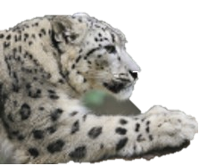
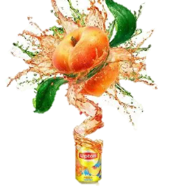
语言点
Language Point
雪豹，这种皮毛上带着美丽花斑的大型猫科动物正濒临消亡，换句话说，在不久的将来我们很可能再也见不到这种动物。
换句话说
表示解释说明
推销产品靠的是广告，但是做广告需要高额资金，这笔广告费最终还是会转嫁到产品上。换句话说，一个产品的广告越多，它的零售价格也会越高。

Slide 19
练一练
Practise
把下列句子中叙述同一事物的两个小句用“换句话说”连接起来
A. 有人这样说，结婚前要睁大眼睛仔细瞧，结婚后就要睁一只眼闭一只眼
B. 中国古典小说《水浒传》中的武松赤手空拳打死了老虎
C. 现在，世界上每小时就又五千个孩子出生
D. 武松什么武器都没用，就用拳头打死了老虎
E. 婚前要多看看对方的短处，婚后要多想想对方的长处
F. 每天地球上就要多出十二万人
A E
（1） 。
（2） 。
（3） 。
B D
C F

Slide 20
生词
New Word
zhènɡshí
证实
v. to confirm, to verify
chénɡxiào
成效
n. effect, result
xiǎnzhù
显著
adj. conspicuous, notable, striking
动物试验证实了这种新药的抗癌作用。
我想快点看到成效。
这学期我的数学成绩有了显著进步。

Slide 21
生词
New Word
yònɡhù
用户
n. user
nónɡhòu
浓厚
adj. strong, pronounced
tǒnɡjì
统计
v. to calculate, to count
企业生命之树的土壤是用户。
浓厚的乌云遮住了天空。
老师在统计春游人数。

Slide 22
练一练
Practise
zhènɡshí
chénɡxiào
xiǎnzhù
证实
v. to confirm, to verify
成效
n. effect, result
显著
adj. conspicuous, notable, striking
yònɡhù
nónɡhòu
tǒnɡjì
用户
n. user
浓厚
adj. strong, pronounced
统计
v. to calculate, to count

Slide 23
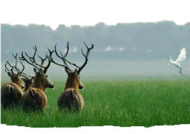
语言点
Language Point
更严峻的是自然保护区的影像空白，很多特有物种，还没来得及为我们所了解，就消失了。
为……所……
为+名词/名词短语+所+动词——肯定形式
我们要通过教育，使原来为少数人所掌握的科学知识，在较短的时间内为更多的人所掌握，并不断扩大其传播范围。

Slide 24


语言点
Language Point
他是个有原则的人，绝不会为金钱所惑。
为……所……
不+为+名词/名词短语+所+动词——否定形式
说到那个电影，没有一个人不喜欢，没有一个人不为电影中的人物所感动。

Slide 25
练一练
Practise
用“为……所……”完成句子
为很多人所称道
京酱肉丝这道菜_________________。（很多人，称道）
为大雪所困
连日大雪，部分牧民________________，日前，救助他们的队伍已经出发，会给他们代入食品和义务。（大雪，困）
为人们所利用
废气、废水有望真正变废为宝，_________________。
（人们，利用）

Slide 26
生词
New Word
zúyǐ
足以
v. to be enough, to be sufficient
yǐbiàn
以便
conj. so that, in order to
zhīchēnɡ
支撑
v. to prop up, to sustain, to support
xīnɡānqínɡyuàn
心甘情愿to be most willing to (do sth.), to do sth. gladly
这一点足以让人永远记住他。
他心甘情愿为儿子输血。
学校设了个意见箱，以便师生提意见。
希望是支撑着世界的柱子。

Slide 27
生词
New Word
chànɡxiāo
畅销
v. to sell well, to be in great demand
bàochóu
报酬
n. pay, remuneration
tónɡhuà
童话
n. fairy tale
这种产品目前很畅销。
耐心和恒心总会得到报酬的。
这里仿佛是一个白色的童话世界。

Slide 28
练一练
Practise
zúyǐ
xīnɡānqínɡyuàn
yǐbiàn
足以
v. to be enough, to be sufficient
心甘情愿
to be most willing to (do sth.), to do sth. gladly
以便
conj. so that, in order to
zhīchēnɡ
chànɡxiāo
bàochóu
tónɡhuà
支撑
v. to prop up, to sustain, to support
畅销
v. to sell well, to be in great demand
报酬
n. pay, remuneration
童话
n. fairy tale

Slide 29
生词拓展
New Word Expansion
撑腰-撑伞-硬撑-撑破-支撑
撑
有妈妈给我撑腰，我什么也不怕！
新的教学模式应以信息技术、网络技术为支撑。
甘苦-甘当-甘愿-苦尽甘来
甘
父亲做了几十年警察，其中的甘苦，只有他自己知道。
为了敦煌艺术，他甘愿牺牲一切。

Slide 30
生词拓展
New Word Expansion
报酬-应酬-酬谢-酬金-壮志未酬
酬
那个演员拿了很高的酬金，却没有高水平。
公司规定，工人超额完成任务，能以高标准得到报酬。

Slide 31

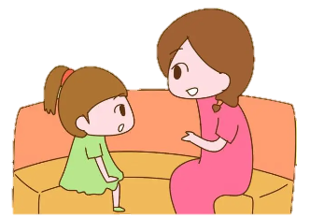
语言点
Language Point
他们不分昼夜地奔波，渴望拍出足以使人疯狂的照片，吸引大家心甘情愿地去购买，以便支撑他们深入野外的巨大开支。
足以
动词——表示完全可以，完全能够
对这样的坏人不严惩就不足以平民愤。
跟儿童谈话很讲究技巧，必须随机应变，要能够随时提出足以了解儿童心理状态而又不会引起儿童反感的问题。

Slide 32



练一练
Practise
用“足以”改写句子
听说我们一年浪费掉的粮食够50万人吃一天了。
听说我们一年浪费掉的粮食足以够50万人吃一天了。
这些材料完全能够说明问题了。
这些材料足以说明问题了。
哪怕在知识或信息方面只领先或落后几个星期、几天，甚至几个小时，就完全能够使一个企业利润剧增或面临破产？
哪怕在知识或信息方面只领先或落后几个星期、几天，甚至几个小时，就足以使一个企业利润剧增或面临破产？

Slide 33
生词
New Word
kètí
课题
n. question or topic for
study, issue
lìtǐ
立体
adj. three-dimensional, stereoscopic
huányuán
还原
v. to restore to the original
state or shape
婚姻是个很难的课题。
城市里有很多立体交通。
他还原了一段真实的历史。

Slide 34
生词
New Word
mínɡfùqíshí
名副其实
to be worthy of the name to live up to one's reputation
ɡāochāo
高超
adj. superb, excellent
sùzhì
素质
n. quality
济南真是名副其实的泉城。
他的绘画技术很高超。
素质决定命运。

Slide 35
练一练
Practise
kètí
lìtǐ
huányuán
课题
n. question or topic for study, issue
立体
adj. three-dimensional, stereoscopic
还原
v. to restore to the original
state or shape
mínɡfùqíshí
ɡāochāo
sùzhì
名副其实
to be worthy of the name to live up to one's reputation
高超
adj. superb, excellent
素质
n. quality

Slide 36



作业
Homework
作业
用下列词语造句：
足以：_____________________。
压抑：_____________________。
显著：_____________________。
统计：_____________________。
还原：_____________________。
高超：_____________________。

Slide 37
《HSK标准教程6--第十六课》
HSK Standard Course 6 Lesson 16
第16课 徐健和他的野生动物摄影师们
Lesson 16
Xu Jian and his team of wildlife photographers
Part 2

Slide 38
热身
Warm-up
想一想，下列词语之间有什么联系
野 | 野生、野外、野地、野餐、野花、野草、野菜、野马、 野牛、野狗、野猫、野兽、山野、田野
亡 | 消亡、死亡、灭亡、危亡、兴亡、存亡、伤亡、亡国、亡故、亡友
露 | 暴露、表露、透露、流露、吐露心声、原形毕露、露头、出头露面、风餐露宿
严 | 严峻、严厉、严格、严寒、严肃、严正、严办、严明、严冬、严重

Slide 39
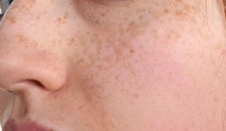
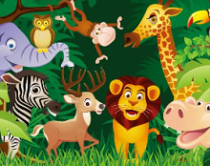
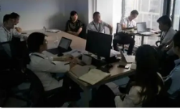

生词
New Word
yěshēnɡ
野生
adj. wild, uncultivated
国家禁止猎杀珍稀野生动物。

Slide 40


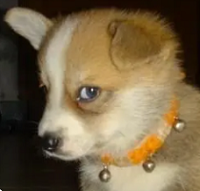
生词
New Word
yāyì
压抑
v. to constrain, to suppress
to contain
整个会场的气氛很压抑。

Slide 41




生词
New Word
wánbì
完毕
v. to finish
我工作完毕，已是凌晨5时多了。

Slide 42




生词
New Word
dènɡ
瞪
v. to glare to stare
那个女孩瞪了一眼老太太。

Slide 43


生词
New Word
zhùshì
注视
v. to gaze at, to look
attentively at
领导一面讲话，一面注视着众人。

Slide 44


生词
New Word
bān
斑
n. spot, speckle, mark
他左边额头有青黑色的老人斑。

Slide 45
练一练
Practise
yěshēnɡ
yāyì
wánbì
野生
adj. wild, uncultivated
压抑
v. to constrain, to suppress to contain
完毕
v. to finish
dènɡ
zhùshì
bān
瞪
v. to glare to stare
注视
v. to gaze at, to look
attentively at
斑
n. spot, speckle, mark

Slide 46
生词拓展
New Word Expansion
压抑-抑制-抑扬顿挫
抑
他再也压抑不住自己的情绪，失声痛苦起来。
毫无抑扬顿挫地说话，是最易使听者感到疲倦的。
电视-重视-忽视-视力-歧视-注视
视
体育运动关系到同学们的身体健康，不可忽视。
走路的时候，眼睛要注视着前方。

Slide 47
生词拓展
New Word Expansion
斑斓-斑白-斑马线-斑驳-可见一斑
斑
行人走在斑马线上时，司机应该停车。
刚步入而立之年的她，已是两鬓斑白，满头花发。

Slide 48
语言点
Language Point
为了便于管理，我们制定了一些规章制度。
便于
动词，可以用于前一小句中
这种新型电脑体积小，便于大家携带。
可以表示因为自身具备某种条件而达成后边的某种结果或效果
共同点
大家现在要努力掌握各种相关知识，以便/便于将来更好地工作。
以便
都有使后边说的目的容易实现的意思
你先把材料准备好，以便小组开会研究。
连词，只能用于后一小句开头

Slide 49
判断对错
True or false
为了以便联系，老师把所有学生的电话制成了一张表。
你把需要用到的各种食材都准备好，这样便于制作。
请参加此次活动的人员报一下名，以便我们统计人数。
场地很大，以便大家开展活动。

Slide 50
生词
New Word
zhǐwànɡ
指望
v. to look forward to, to count on
kònɡbái
空白
n. blank space, margin
zuómo
琢磨
v. to turn sth. over in one's mind, to ponder
不要指望生活会完全公平的。
当时我是浑然无知，脑子里一片空白。
用脑思考，用心琢磨，用行动证实。

Slide 51
生词
New Word
zhòuyè
昼夜
n. day and night
bēnbō
奔波
v. to rush about, to be busy running about
kěwànɡ
渴望
v. to long for, to thirst for
他在学习上刻苦认真，昼夜不停。
穷人奔波是为了填饱肚子。
鸟儿渴望洁净的天空。

Slide 52
练一练
Practise
zhǐwànɡ
kònɡbái
zuómo
指望
v. to look forward to, to count on
空白
n. blank space, margin
琢磨
v. to turn sth. over in one's mind, to ponder
zhòuyè
bēnbō
kěwànɡ
昼夜
n. day and night
奔波
v. to rush about, to be busy running about
渴望
v. to long for, to thirst for

Slide 53
练一练
Practise
渴望 高超 昼夜 完毕 浓厚
一天的工作处理______，她终于可以休息一下了。在不分_____的忙碌之外，她非常_______拥有一段属于自己的时间。安静地读点儿书，去旅行，或者做自己喜欢做的事情。她对摄影有_______的兴趣，而且拍摄技术______，如果有时间，她很想约上几个朋友，一起去野外拍些照片。
完毕
昼夜
渴望
浓厚
高超

Slide 54
生词
New Word
zhìlì
致力
v. to be devoted to
lǐnɡxiù
领袖
n. leader
biànrèn
辨认
v. to recognize, to identify
xiànzhuànɡ
现状
n. current situation,status quo
国家致力于教育事业和人才的培养。
人民敬爱自己的领袖。
你能辨认出这是谁的字迹吗？
安于现状不是我的个性。

Slide 55
生词
New Word
shíbié
识别
v. to distinguish, to identify
láilì
来历
n. origin, source, background
kǔsè
苦涩
adj. pained, agonized
除了实验，没有别的办法可以识别错误。
请你讲一讲这件事的来历。
没有加糖的咖啡，喝起来是苦涩的。

Slide 56
练一练
Practise
zhìlì
lǐnɡxiù
biànrèn
xiànzhuànɡ
致力
v. to be devoted to
领袖
n. leader
辨认
v. to recognize, to identify
现状
n. current situation,status quo
shíbié
láilì
kǔsè
识别
v. to distinguish, to identify
来历
n. origin,source, background
苦涩
adj. pained, agonized

Slide 57
生词拓展
New Word Expansion
致力-致辞-致使-致谢-致富-致命
致
这家生产商一直致力于生产高品质的电池。
这场感冒对虚弱的他来说，可能是致命的。

Slide 58
练一练
Practise
童话 畅销 足以 报酬 心甘情愿
我的朋友是个作家，他写的书很_______，自然他得到的_______也不少。年轻女孩子喜欢他写的______式的爱情故事，虽然不真实，但______带给人幻想和安慰。所以，每当他的新书出版，他的书迷们都会___________起大早排队去购买。
畅销
报酬
童话
足以
心甘情愿

Slide 59
作业
Homework
作业
模仿例子，写出更多的词语
例：来历：经历 历史 简历 学历
濒临：___________________
领袖：___________________
识别：___________________
报酬：___________________

Slide 60
《HSK标准教程6--第十六课》
HSK Standard Course 6 Lesson 16
第16课 徐健和他的野生动物摄影师们
Lesson 16
Xu Jian and his team of wildlife photographers
Part 3

Slide 61


热身
Warm up
你喜欢动物吗？你喜欢拍摄动物吗？

Slide 62

课文 1
Text 1
听课文，判断下列句子正误：
雪豹这种动物正濒临消亡。
徐健的作品不太受欢迎。
IBE的摄影师个个都是博物学家。

Slide 63
课文 1
Text 1
中国青海，海拔4500米的山上，3头雪豹正在玩耍。野生动植物摄影师们压抑住兴奋，憋住气，全力拍摄雪豹。拍摄完毕，一回头，发现两只藏在山头的雪豹正瞪着眼睛注视着自己，大家相视而笑。
雪豹，这种皮毛上带着美丽花斑的大型猫科动物正濒临消亡，换句话说，在不久的将来我们很可能也见不到这种动物。而这些摄影师们是致力于保护野生物种，记录和展示中国生物多样性的“博物学家”。长期风餐露宿在山野，他们不但不觉得苦，反而感到无比的快乐。
1.请用重点词语复述故事：野生、压抑、瞪、注视
斑、濒临、换句话说、致力、风餐露宿

Slide 64
课文 1
Text 1
徐健是摄影师中的领袖人物，IBE的创始人，他拿出8张照片，我认识大熊猫、金丝猴、耗牛和雪豹，另外4种辨认不出，据说，它们是藏狐、赤斑羚、藏羚羊和喜马拉雅旱獭。徐健说：“我们的现状是，人们能认识长颈鹿、大猩猩、河马，知道它们的来历，却不认识藏羚羊，大家对非洲的动物好像比对我们自己国家的动物更为熟悉。”徐健面带苦涩地说：“许多动植物，连一张清楚的照片都没有，大家不认识，怎么指望保护？更严峻的自然保护区的影响空白，很多特有物种，还没来得及为我们所了解，就消失了。”徐健和他的朋友曾苦苦琢磨，怎样为野生动物保护尽一份责任。
1.请用重点词语复述故事：领袖、现状、来历、苦涩、
指望、严峻、空白、琢磨

Slide 65
课文 1
Text 1
他们不分昼夜地奔波，渴望拍出足以使人疯狂的照片，吸引大家心甘情愿地去购买，以便支撑他们深入野外的巨大开支，但摄影作品不是畅销书，摄影师报酬很低，这样的想法，几近童话。
于是徐健成立了社会企业IBE，为保护区、政府等各类课题提供服务，他们的工作室建立野生动植物影像库，立体还原一个地区的生态多样性。
IBE的摄影师个个是名副其实的博物学家，不但有高超的摄影技术，还有非同一般的专业素质。他们分散在全国各地，徐健一发出号召，大家立刻聚在一起。实践证实，这种集合式工作成效显著，用户也很喜欢他们的作品。
1.请用重点词语复述故事：昼夜、渴望、足以、心甘情愿、以便、支撑、
畅销、报酬、童话、课题、立体、还原、高超、号召、证实、显著、用户

Slide 66
课文 1
Text 1
IBE的作品带有浓厚的科考性质，每张照片都有详细的数据可供使用，比如精确统计的动物数量。一次在梅里雪山遇见大紫胸鹦鹉群，摄影师在Photoshop上一个一个地数，统计出1500只得精确数据，之后权威专家表示，这是有记录以来，近30年此地区出现的最大规模鹦鹉越冬群。拍摄同时，他们还进行物种鉴别、动物行为分析等。项目结束后，他们还会向当地保护区提交一份环境评估调查报告。
如今，徐健和他的队伍天天在路上忙碌着。
1.请用重点词语复述故事：浓厚、统计、权威、鉴别、
评估、队伍

Slide 67
练一练
Practise
根据提示，简述课文主要内容
徐健他们的工作是什么？ | 1. ……摄影师 2. 博物学家
为什么大家对非洲生物的熟悉程度远远大于自己的国家？ | 影像空白……
徐健他们以前希望自己为野生动物拍摄的照片可以怎样？结果呢？ | 1. 吸引……购买 2. 支撑……开支 3. 但……，几近……

Slide 68
练一练
Practise
根据提示，简述课文主要内容
IBE的工作内容和工作方式分别是什么？ | 1. 为……提供服务，建……影像库，还原…… 2. 分散，号召，聚在一起，集合石工作
为什么说IBE的作品带有浓厚的科考性质？ | 每张照片都有……可供使用，精确统计……，物种鉴别 动物行为分析，提交……调查报告

Slide 69
练一练
Practise
用所给的词语完成句子
请在信封上写清地址，______________________ 。（以便）
请在信封上写清地址，以便邮递员准确投递。
他对中国非常了解，是个_________________。（名副其实）
他对中国非常了解，是个名副其实的“中国通”。
很多年轻人都______________________。（渴望）
很多年轻人都渴望能从事一份自己喜爱的职业。

Slide 70
练一练
Practise
用所给的词语完成句子
这些事实_________________________。（足以）
这些事实足以证明我说的话是正确的。
他从小就爱好写作，几十年来他一直_____________。（致力于）
他从小就爱好写作，几十年来他一直致力于写出一部传世名作。
孩子长大后都忙于自己的工作，父母_________________。（指望）
孩子长大后都忙于自己的工作，父母有什么事根本指望不上他们。

Slide 71
作业
Homework
作业
将下列句子及解释连线
①他一个月的工资是我的三倍，也就是说，
②他所有的辛劳都是心甘情愿的，换句话说，
③他非名牌不穿，就是说，
④现在很多年轻人都是“月光族”，也就是说，
A.到了月底，钱就都花光了。
B.他一个月的工资相当于我三个月的。
C.没有人强迫他。
D.他只穿名牌，不是名牌不穿。

Slide 72
作业
Homework
作业
为了保护和宣传野生动物，徐健成立了IBE，专门为野生动物拍照，他们的作品不但摄影技术高超，还带有浓厚的科考性质。请参考练习5，把课文缩写成400字左右的短文。

Slide 73
扩展
Extension
熟悉下列近义词
布告——公告 | 恐吓——威胁
诞辰——生日 | 谅解——原谅
发布——公布 | 勉励——鼓励
范畴——范围 | 藐视——蔑视
挥霍——浪费 | 洽谈——协商
坚固——牢固 | 谦逊——谦虚
奖赏——奖励 | 区分——区别

Slide 74




《HSK标准教程6--第十六课》
HSK Standard Course 6 Lesson16
再见 Bye
再见

